Slide 1




Måle blandede følelser
Hvordan kan vi gennemføre ændringer i vores lokalsamfund? > SEL > Måle blandede følelser

Slide 2
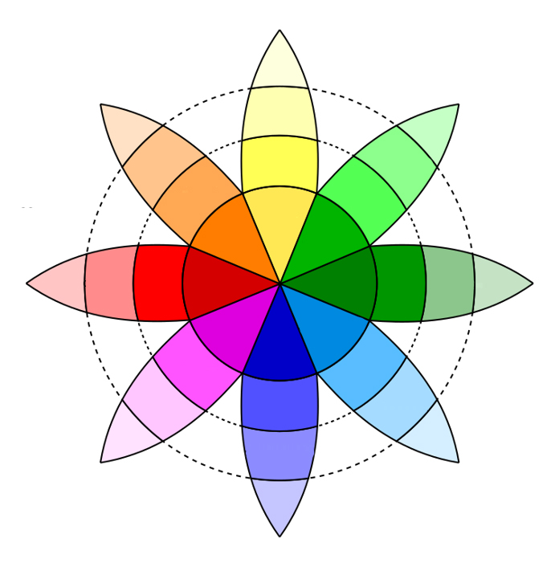
Plutchik’s Følelsescirkel
glæde - tristhed
vrede - frygt
tillid - afsky
overraskelse - forventning
optimisme
kærlighed
føler sig afklaret
interesse
glæde
accept
forventning
tillid
underkastelse
ekstase
vagtsomhed
beundring
ærgrelse
vrede
vrede
rædsel
frygt
ængstelse
ringeagt
forbløffelse
foragt
afsky
sorg
beundring
overraskelse
kedsomhed
tristhed
distraktion
eftertænksomhed
fortrydelse
misbilligelse

Slide 3
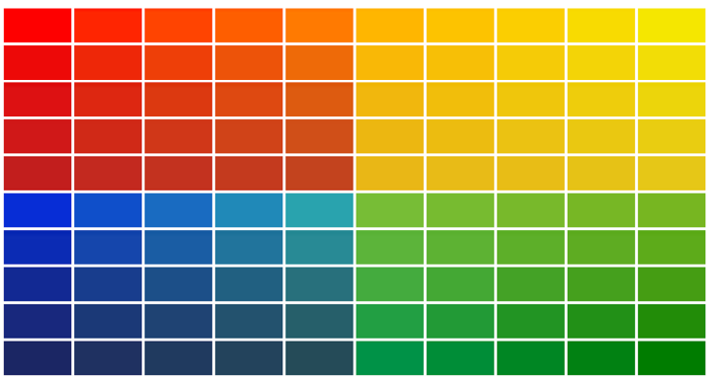
Hvordan føler du dig tilpas?
OPHIDSET
I PANIK
STRESSET
NERVØS
CHOKERET
OVERRASKET
MUNTER
FESTHUMØR
OVERLYKKELIG
EKSTATISK
RASENDE
GAL
FRUSTRERET
SPÆNDT
LAMMET
HYPER
GLAD OG LIVLIG
MOTIVERET
INSPIRERET
OPSTEMT
SYDENDE
SKRÆMT
VRED
NERVØS
UROLIG
ENERGISK
SPRÆLSK
ENTUSIASTISK
OPTIMISTISK
SPÆNDT
ÆNGSTELIG
ÆNGSTELIG
BEKYMRET
IRRITERET
TIRRET
VELTILPAS
LYKKELIG
FOKUSERET
STOLT
HENRYKT
FRASTØDT
FORUROLIGET
FORUROLIGET
UROLIG
IRRITERET
FØLER BEHAG
GLAD
FULD AF HÅB
LEGEHUMØR
LYKKELIG
FØLER AFSKY
DYSTER
SKUFFET
I KULKÆLDEREN
APATISK
VELTILPAS
SORGLØS
TILFREDS
OPFYLDT AF KÆRLIGHED
TILFREDSSTILLET
PESSIMISTISK
MUGGEN
AFSKRÆKKET
TRIST
KEDER SIG
ROLIG
TRYG
TILFREDS
TAKNEMMELIG
RØRT
FREMMED- GJORT
ELENDIG
ENSOM
MODLØS
TRÆT
AFSLAPPET
TA'R DET ROLIGT
ROLIG
VELSIGNET
I BALANCE
MISMODIG
NEDTRYKT
SUR
UDMATTET
UDKØRT
TILBAGELÆNET
TANKEFULD
FREDFYLDT
BEHAGELIG
SORGLØS
FORTVIVLET
UDEN HÅB
TRØSTESLØS
OPBRUGT
UDMATTET
SØVNIG
TILBAGELÆNET
FULD AF RO
HYGGELIG
AFKLARET

Slide 4
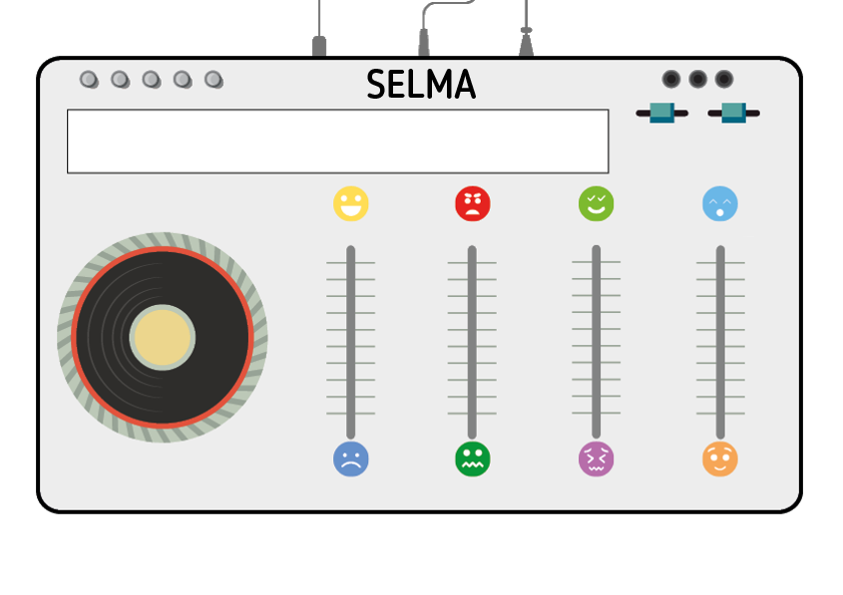
Følelsesmixerpult
scenarie/gruppe:
Glæde
Vrede
Tillid
Overraskelse
Tristhed
Frygt
Føler afsky
Forventning

Slide 5



Scenarie 1
I forbindelse med en online samtale med en nær ven opdager du, at hun for nylig er blevet angrebet online for at være kvinde.
Din ven skriver en blog om sine karriereambitioner, og hun deler jævnligt links om mediedækning af kønsbaserede spørgsmål på arbejdspladsen såsom lønforskelle mellem kønnene og manglen på kvinder i ledende stillinger i erhvervslivet.
Inden for de seneste uger har din ven modtaget et antal negative kommentarer til sine blog-opslag – nogle er anonyme, og andre er fra personer på din skole. Der har også været bidske memes, der er blevet delt på social medier, nogle er rettede mod din ven og andre er rettede mod kvinder i almindelighed.

Slide 6

Scenarie 2
Du er medlem af en klan i et populært online multiplayer-spil. Du kan se opslag fra andre spillere i spillet og opslag fra andre klanmedlemmer.
I forbindelse med spillet kan du se, at et stort antal meddelelser kommer fra fem medlemmer. Det er helt tydeligt, at de rotter sig sammen mod andre spillere; spillere, som de har besluttet sig for er medlemmer af LGBTQ-grupperinger.
De angriber spillerne verbalt over chat og audio, de agerer som en bande, der digitalt stalker LGBTQ-spillere i spillet og med vilje udelukker andre LGBTQ-spillere fra at deltage i andre in-game aktiviteter.

Slide 7

Scenarie 3
Du er for nylig blevet inviteret af en ven fra skolen til at komme med på en lukket Facebook-gruppe, der er dannet for at diskutere problemer i dit lokalsamfund.
Da du kommer ind i gruppen og læser nogle af samtalerne, bliver det klart, at en af admin'erne bruger al sin tid på at sige hadefulde ting om immigranter. Nogle af kommentarerne fra andre brugere tyder på, at denne admin også har slettet meddelelser fra andre personer, som har kommenteret på deres adfærd.
Atmosfæren i gruppen er blevet ret spændt, hvor nogle medlemmer holder med admin'en og andre medlemmer imødegår ham. Da der er tale om medlemmer af lokalsamfundet, har disse følelser også givet sig udslag offline.

Slide 8








www.hackinghate.eu
#SELMA_eu

